Slide 1
Clases de Música NM1
Profesora
Claudia Coñuecar Vejar

Slide 2
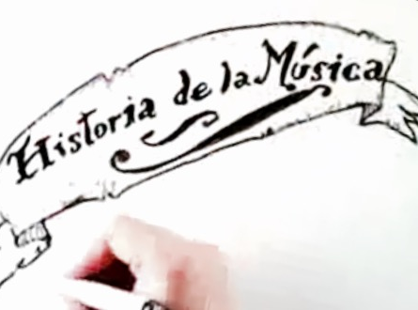
Historia de la Música
Épocas
Edad Media
Renacimiento
Barroco
Clasicismo
Romanticismo
Impresionismo Francés
Música Contemporánea

Slide 3
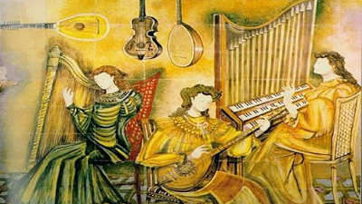
Resumen de las Épocas
Edad Media
Renacimiento
Barroco
Clasicismo

Slide 4
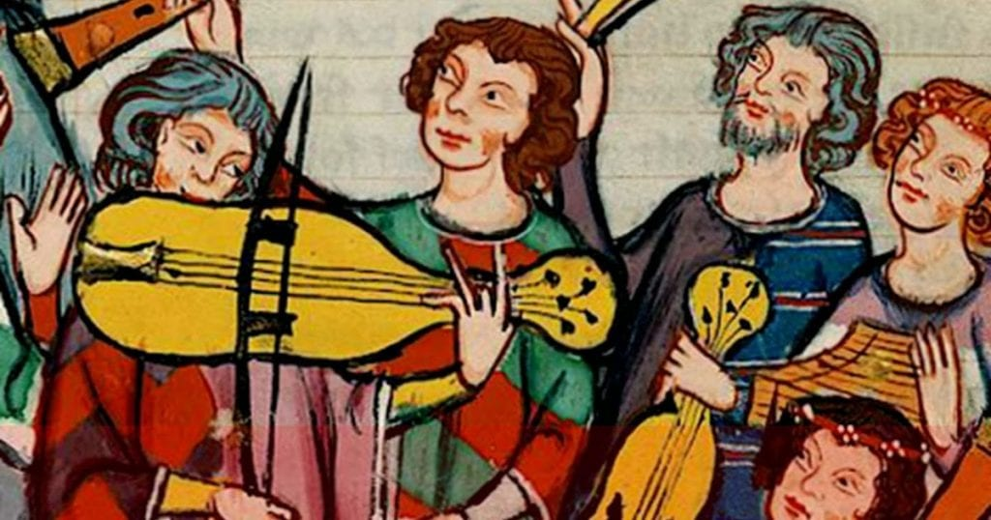
Edad Media
Los primeros pasos de la música en la historia se iniciaron con el Canto Gregoriano, en la iglesia católica.
Los monjes cantaban de manera vocal en la liturgia de la misa como aproximación a Dios.
En la iglesia católica se gestó la notación musical con el monje Guido de D’ Arezzo
Con la canción a San Juan Bautista: “Ut queant laxis” se inició los nombres de las notas musicales: Ut – Re – Mi – Fa – Sol – La Si

Slide 6
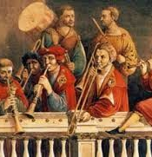
Renacimiento
En esta época comienza un avance en lo social, con la invención de la imprenta, el desarrollo económico, los descubrimientos geográficos.
También la música sale de la iglesia católica y comienza a estar presentes en la vida cotidiana y se embellece a través de la “polifonía”, que son diversas voces o instrumentos que se unen a la interpretación musical.

Slide 7
Renacimiento
En esta época predominan los instrumentos de teclado y de cuerda, como el órgano, el clavecín, el laúd y la vihuela (de origen español)
Lo que facilitó la consagración de la música como acompañamiento de sus composiciones (se acompañaban de instrumentos de cuerda).

Slide 8
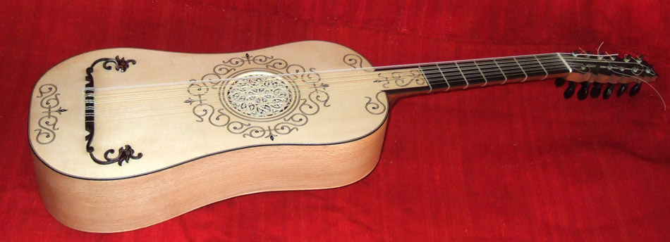
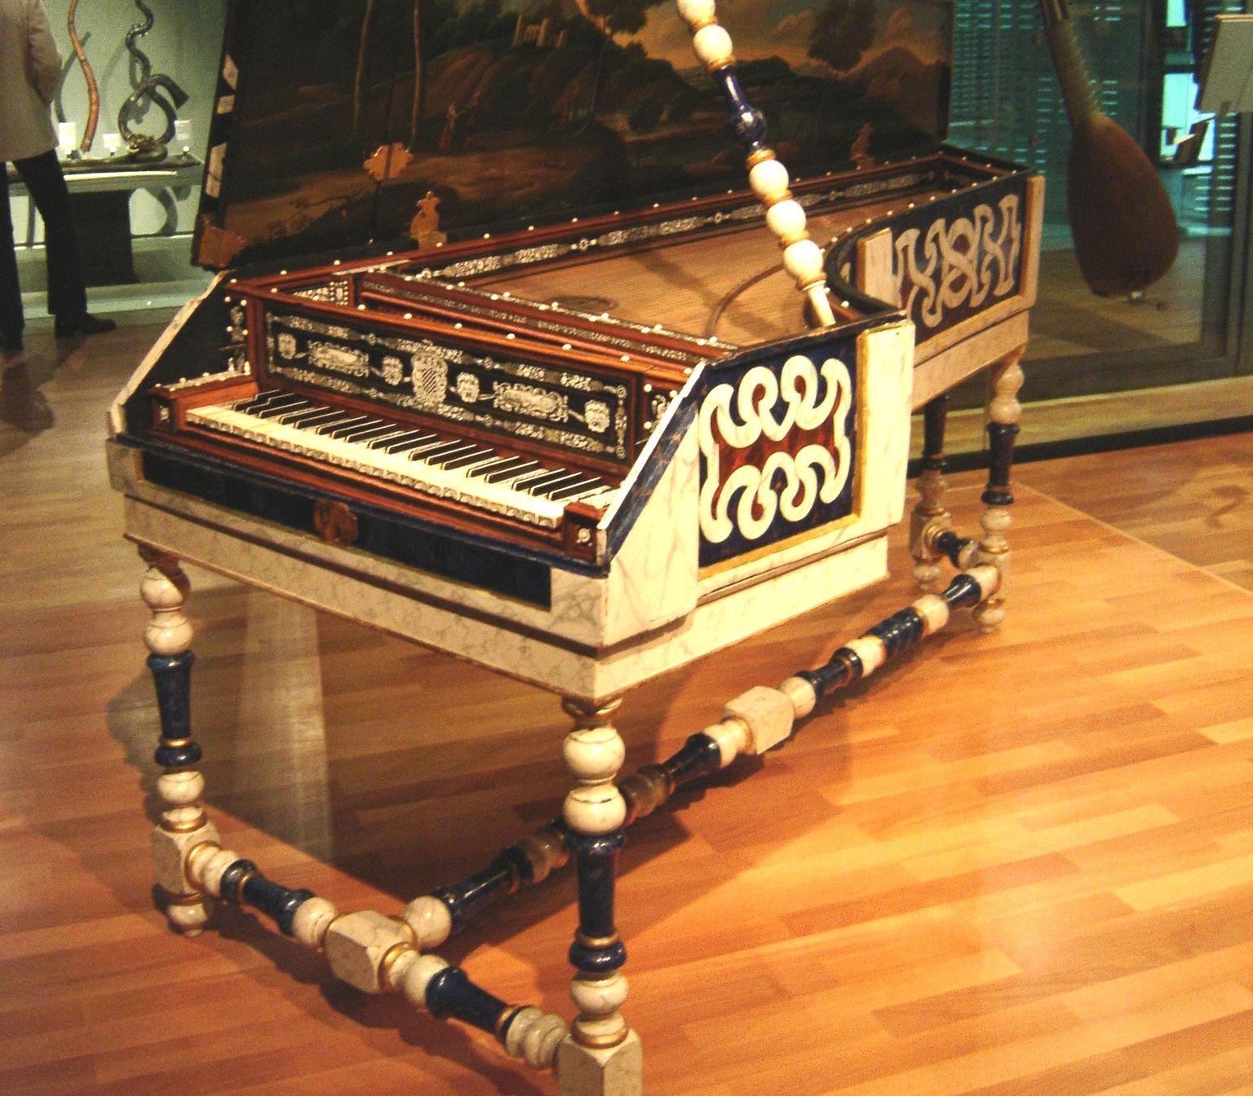
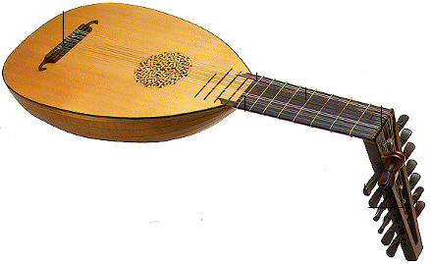
Vihuela
Clavecín
Laúd
INSTRUMENTOS DEL RENACIMIENTO

Slide 9
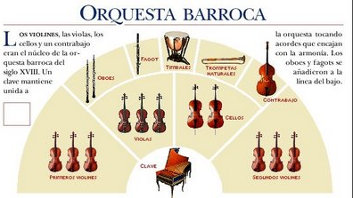
Barroco
Inicialmente el nombre de “Barroco” se emplea para referir a cierto estilo artístico recargado, grandilocuente, excesivo.
Mayor presencia de instrumentos, mayor “polifonía”
Se inicia la “Orquesta Barroca”

Slide 10
Clasicismo
El Clasicismo es la época del progreso, de las ideas humanas afincadas en la razón. La razón vence la ignorancia y la superstición de las ideas presente en las épocas ya pasadas.
La música deja de verse encerrada en iglesias y palacios y se puede disfrutar en las casas de los burgueses o en espectáculos públicos.

Slide 12
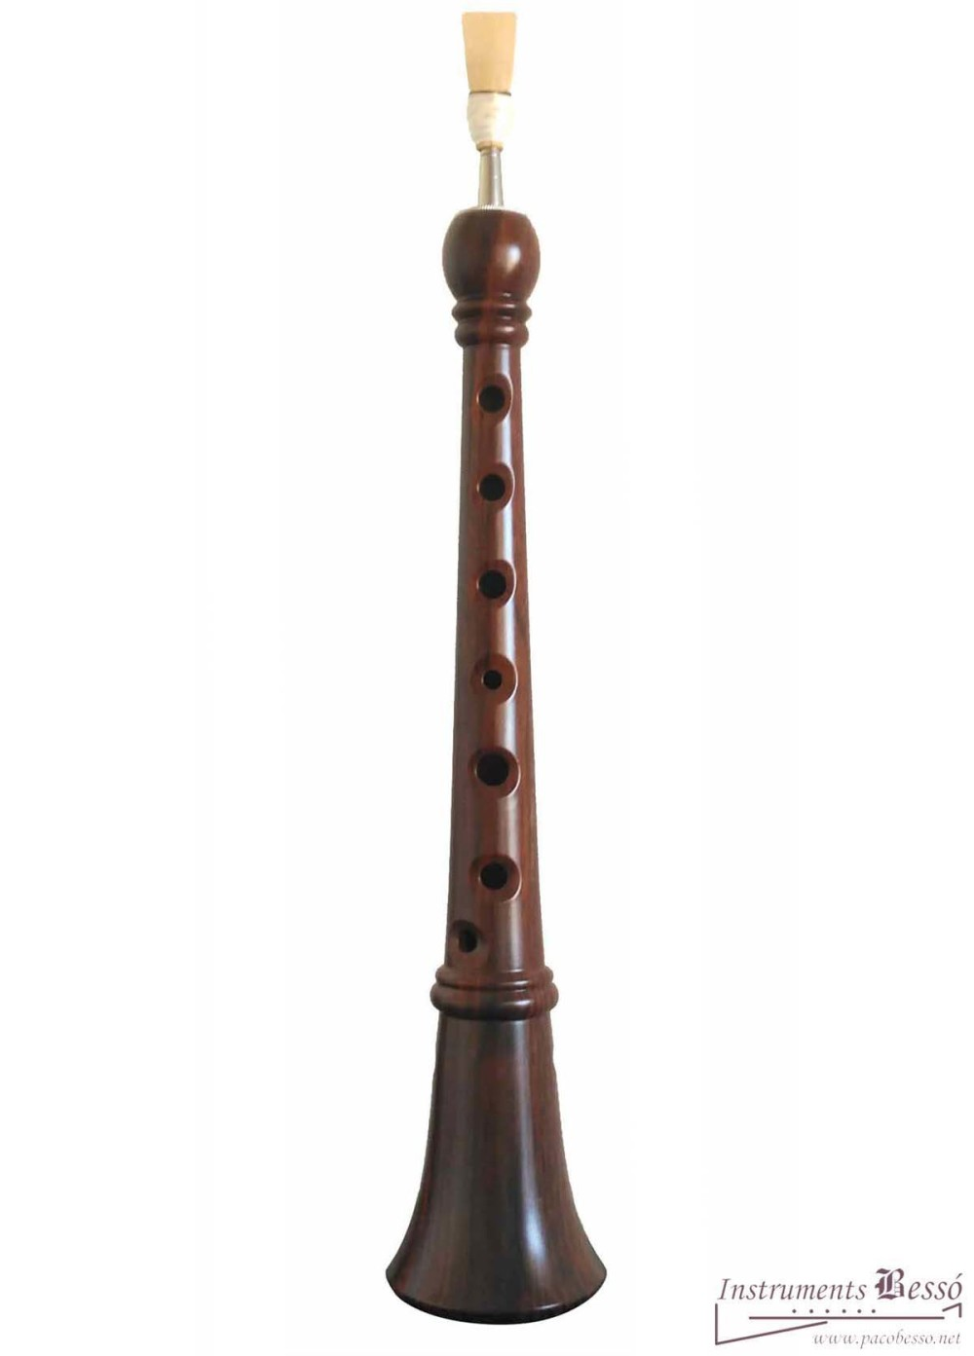
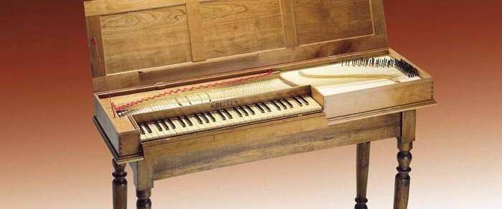
Instrumentos que desaparecen en el Clasicismo
Clavicordio
Dulzaina

Slide 13
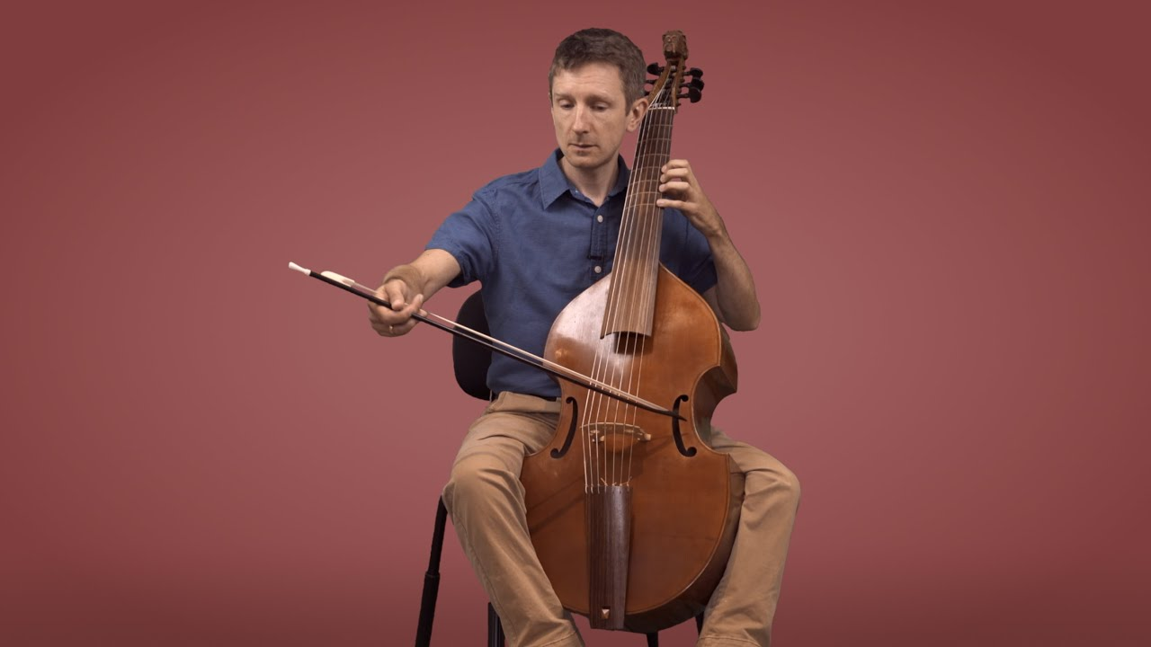
Viola da Gamba

Slide 14
Actividades Musicales
Responde las siguientes preguntas relacionados con el resumen:
1.- ¿Qué épocas de la música se trabajan en esta PPT?
2.- ¿En qué lugar se desarrolla la música en la Edad Media?
3.- ¿Quién fue el monje que inventó las notas musicales?
4.- Nombra 3 instrumentos del Renacimiento
5.- ¿Qué instrumentos participan en la Orquesta Barroca? Nombra 5 instrumentos
6.- ¿Qué instrumentos aparecen durante el Clasicismo?
7.- ¿Qué instrumentos desaparecen durante el clasicismo?

Slide 15
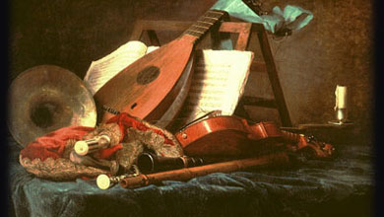
Información
Plazo de entrega:
Viernes 02 de Octubre
Correo: cconuecar@emmanuel.cl
Whatsapp: +56978961502
Buzón de tareas en la página
del colegio

